Slide 1
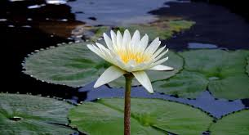
মাল্টিমিডিয়া ক্লাসে সবাইকে স্বাগতম

Slide 2
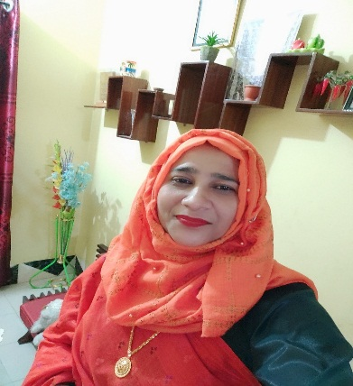
পরিচিতি
শ্রেণী-৩য়
বিষয়-প্রাঃবিঃ
অধ্যায়-জীবনের জন্য পানি।
পাঠ্যাংশ- পানি দূষণ।
মাকসুদা খাতুন
সহকারি শিক্ষক
এস,এম সরকারি প্রাথমিক বিদ্যালয়
মেহেরপুর সদর।

Slide 3
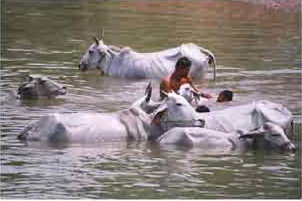
শিখনফল
এই পাঠ শেষে শিক্ষার্থীরা…
৩.২.১ পানীয় জল ও পানের অযোগ্য জল চিহ্নিত করতে পারবে।
৩.৩.১ মানুষের জন্য পানির গুরুত্ত্ব বর্ণনা করতে পারবে।

Slide 4
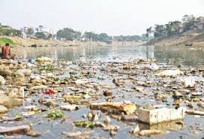
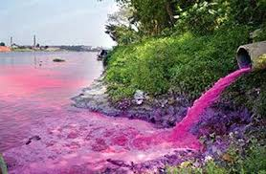
ছবিগুলো ভালভাবে লক্ষ্য করো।
নদীতে কিরূপ পানি দেখতে পাচ্ছ?
ময়লা আবর্জনাযুক্ত পানি
কলকারখানার বর্জ্য নদীর পানিতে পড়ছে

Slide 5
ভিডিওটি মনোযোগ দিয়ে দেখ
ভিডিওটি দেখে কী বুঝলে?
আজকের পাঠ কী হতে পারে?

Slide 6
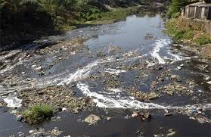
আমাদের আজকের পাঠ
পানি দূষণ

Slide 7
পূর্বপাঠ যাচাই
১। আমরা স্বাদু পানি কোথা থেকে পাই?
২। কোন ধরনের পানি মানুষের জন্য নিরাপদ?

Slide 8
জোড়ায় কাজ
সময়ঃ ৫মিনিট
তোমাদের আশপাশের পুকুর ও নদীতে কী কী ময়লা আবর্জনা দেখতে পাও তা আলোচনা করে লেখ।

Slide 9
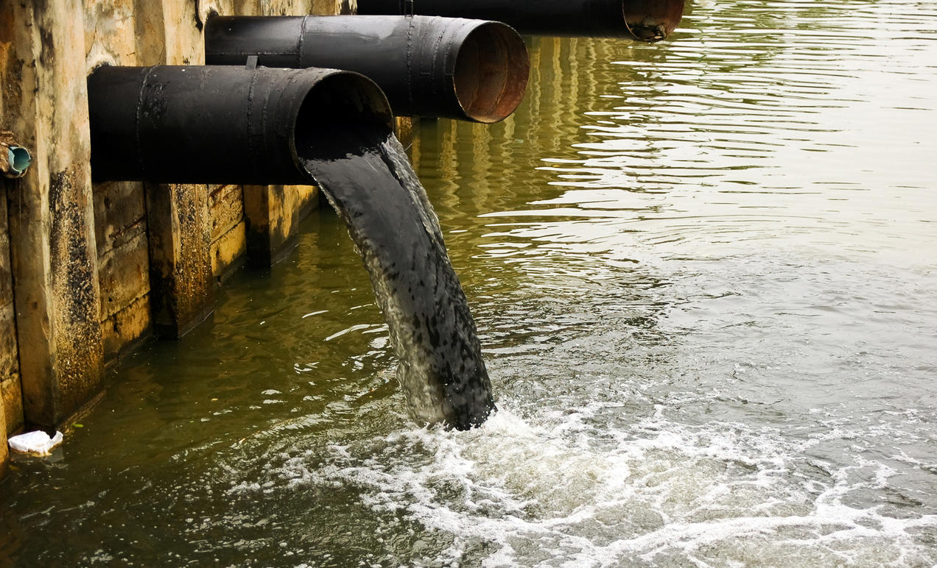
পানির দূষণের কারণসমূহ
গবাদি পশুর গোসল করালে পানি দূষিত হয়।
কলকারখানার বর্জ্য পানিতে ফেললে পানি দূষিত হয়।

Slide 10
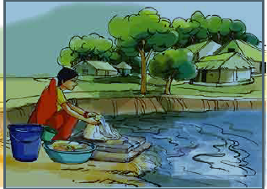
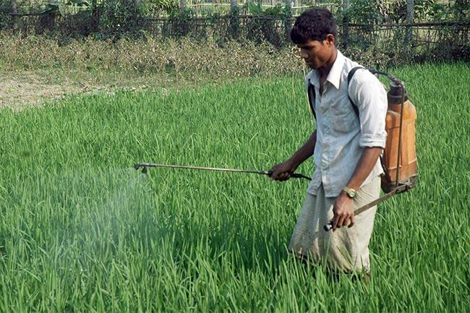
পানির দূষণের কারণসমূহ
পুকুরে বা নদীতে কাপড় কাচলে ,থালা বাসন ধুলে পানি দূষিত হয়।
জমিতে কীটনাশক ,সার,বিষ বৃষ্টির পানিতে মিশে পুকুর ও নদীর পানি দূষিত করে।

Slide 11
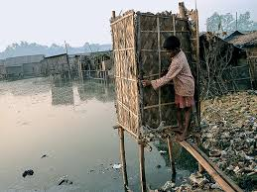
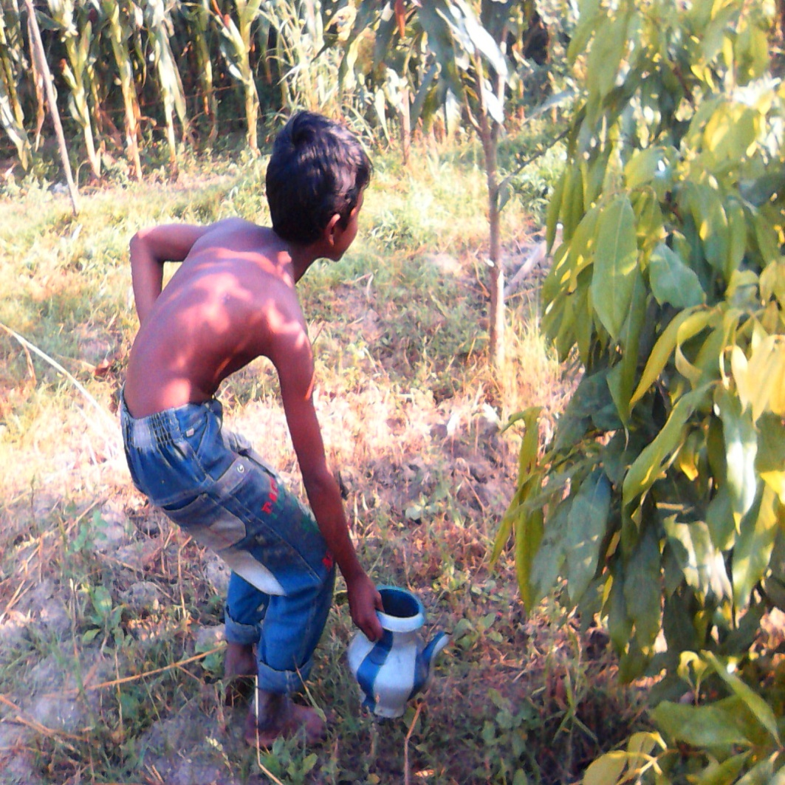
যেখানে সেখানে মলমূত্র ত্যাগ করলে পানি দূষিত হয়।

Slide 12
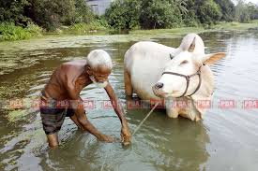
পানি দূষণ রোধের উপায়সমূহঃ
পানিতে ময়লা আবর্জনা ফেলব না।
গবাদি পশুর গোসল করাব না।

Slide 13
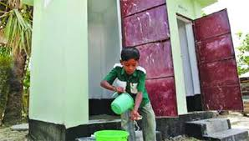
পানি দূষণ রোধের উপায়সমূহঃ
দূষিত বর্জ্য পদার্থ পানিতে ফেলা যাবে না ।
নির্দিষ্ট স্থানে মলমূত্র ত্যাগ করব।

Slide 14
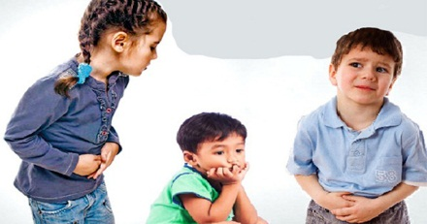
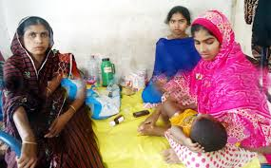
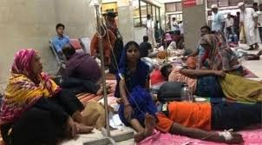
দূষিত পানি পানের ক্ষতিকর দিক
দূষিত পানি পান করলে উদরাময়,আমাশয়,কলেরা এবং টাইফয়েডের মতো নানা রোগ হতে পারে।

Slide 15
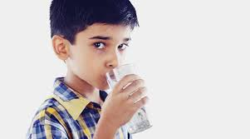
একক কাজ
সময়ঃ ৫মিনিট
বিশুদ্ধ পানি পান করা প্রয়োজন কেন তা ২ টি বাক্যে লেখ।

Slide 16
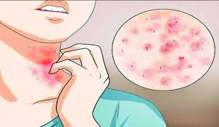
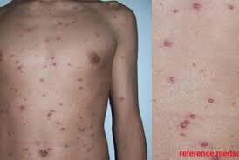
দূষিত পানিতে গোসল করলে বিভিন্ন রকম চর্ম রোগ হতে পারে

Slide 17
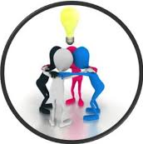
সময়ঃ ৮মিনিট
দলগত কাজ
# পানি দূষণের ফলে কী কী রোগ হতে পারে তা দলে আলোচনা করে লেখ।
প্রয়োজন মতো দল ভাগ করব

Slide 18
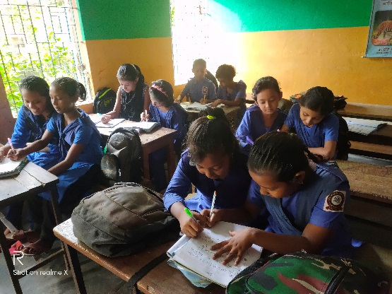
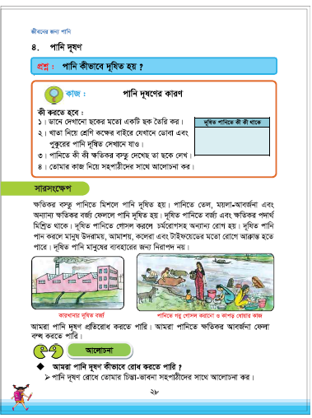
পাঠ্যবইয়ের সাথে সংযোগ স্থাপন

Slide 19
নিরাপদ
মূল্যায়ন
দূষিত
সময়ঃ ১০মিনিট
শূন্যস্থান পূরন কর
১। পানিতে ক্ষতিকর বর্জ্য মিশলে পানি………হয়।
২। দূষিত পানি মানুষের ব্যবহারের জন্য ………নয়।
প্রশ্নের উত্তর লেখ
১। পানি দূষন রোধের ৩ টি উপায় লেখ।

Slide 20
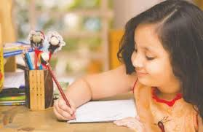
বাড়ির কাজ
তোমার এলাকায় পুকুর/নদী কী কী কারণে দূষিত হয় তার একটি তালিকা করে আনবে।

Slide 21
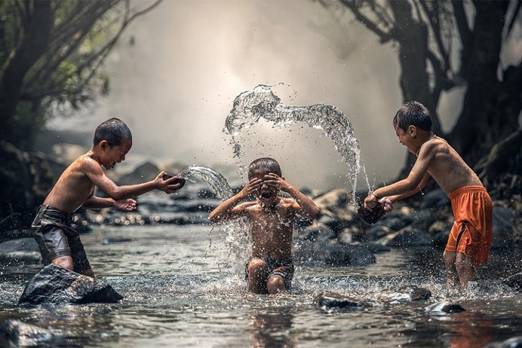
সবাইকে ধন্যবাদ
বিশুদ্ধ পানি পান করি সুস্থ সুন্দর জীবন গড়ি

